Slide 1
Bevezetés a vallástudományba 4. A vallás jelenségei (1): hiedelmek, istenségek, mitológia, szent szövegek, teológia, vallásjog.
Biró Tamás
birot@or-zse.hu
2023. március 7. és 14. és 21.

Slide 2
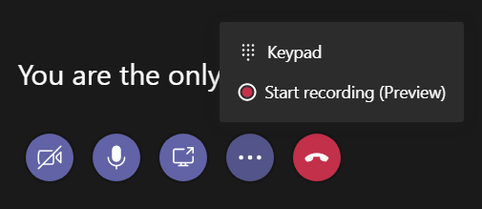
Figyelem, felvétel indul!
Azok is meghallgathatják, akik nem tudnak részt venni a szinkron előadáson.
Előadás visszahallgatható a vizsgára való készülés során.
Kérem, aki nem szeretne látszódni a felvételen, az állítsa le a videóját, halkítsa le a mikrofonját. Aki nem így tesz, az beleegyezik abba, hogy felvétel készül róla.

Slide 3
Feladat a mai alkalomra
Fogalmazzunk meg ros hasana vagy jom kippur ünnepével kapcsolatban
egy émikus mondatot émikus fogalmakkal, és
egy étikus mondatot étikus fogalmakkal.
Moodle, hétfő este 23:59-ig. Pont: 5 pont (a szorgalmi időszakban szerezhető max. 50 pontból).

Slide 4
Feladat erre a hétre
étikus: Az asztalnál ülők mind felállnak, a vallási vezető felemeli a csordultig borral töltött serleget, melyre imát mond, és iszik belőle.
émikus: Az asztalnál ülő zsidók mind felállnak, a kidust mondó rabbi felemeli a csordultig borral töltött serleget, melyre elmondja a bróchét, és iszik belőle.

Slide 5
Feladat erre a hétre
étikus: A zsidó újév délutánján a vallási vezető és a közösség kenyérmorzsákat szórnak egy folyó vízébe, amely a bűntől való megtisztulást szimbolizálja.
émikus: Ros hasanakor a rabbi és a közösség a táslih szertartás során kenyérmorzsákat szórnak egy folyó vízébe, amely a tesuvát jelképezi.

Slide 6
Új téma: most kezdődik a félév 2. negyede (egyes vallási jelenségek) Van-e kérdés, visszajelzés az eddigiekkel kapcsolatban?

Slide 7
A vallástudomány nagyon rövid története
A következő dián látható irányzatokról a félév harmadik negyedében lesz bővebben szó. Itt most dióhéjban áttekintjük őket, hogy lehessen rájuk utalni.

Slide 8
A vallástudomány története dióhéjban
17-18. század: a kezdetek „Egzotikus” vallások (keleti kereszténység, iszlám, zsidóság...), a „másik” felfedezése és kutatása, részben érdekmentes érdeklődésből, részben térítési vagy politikai céllal. Korai bibliakritika. Elszakadás a teológiától.
19. század: összehasonító vallástörténet (történelem és filológia).
19-20. sz. fordulója: vallásszociológia (Karl Marx előfutár; Max Weber…).
20. század: antropológiai és pszichológiai megközelítések; fenomenológia.
21. század: kognitív vallástudomány (és mások).
Majd megjelenik:

Slide 9
A vallás mint komplex rendszer (ismétlés)

Slide 10
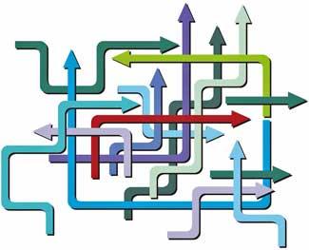
A vallás mint rendszer (ismétlés, de még sokszor lesz)
A vallás, mint „komplex rendszer”: pl.
Történeti narratívák (pl. mítoszok) és a világkép elemei (például istenek, démonok…) adják egyes rítusok „értelmét”, magyarázatát.
Etikai normák és vallási törvények eredetéről szóló narratívák.
Szakrális tárgyak rítusokban betöltött szerepe.
Szakrális művészetek a mitológiai narratívákból veszik a tárgyukat.
A vallási specialisták (papok, sámánok, stb.) beavatási rítusai.
A vallási specialisták, mint a normák és vallási törvények szakemberei.
„színes spagetti”
A kép forrása: http://www.citisoft.com/web_images/blogs/Complex-System-Gut.jpg

Slide 11
A vallás mint rendszer (ismétlés, de még sokszor lesz)
Gondolati elemek, viselkedés, fizikai valóság, intézmények…
+ Külső környezet: adott társadalom, valamint az azt körülvevő más kultúrák, stb.
Rendszer: nem csak sok-sok elem összessége, hanem ezek az elemek egymással komplex kölcsönhatásban is vannak.
+ Mindez dinamikus rendszer: időben változik, fejlődik, átalakul, szakad...
Környezet (társadalmi környezet, biológiai környezet…), amelybe beágyazva

Slide 12
A vallás mint rendszer (ismétlés, de még sokszor lesz)
Gondolati elemek, viselkedés, fizikai valóság, intézmények…
+ Külső környezet: adott társadalom, valamint az azt körülvevő más kultúrák, stb.
+ Mindez dinamikus rendszer: időben változik, fejlődik, átalakul, szakad...
A rendszer leírása lehet:
szinkrón: adott időpontra vonatkozik („itt és most”; „ott és akkor”).
diakrón: az időbeli változással foglalkozik.
Vallástörténet

Slide 13
A vallás részrendszerei (ismétlés, de még sokszor lesz)
Gondolati elemek: fogalmak (pl. Isten, démon, messiás, megváltás, bűn...), narratívák (pl. mítoszok), előírások (pl. törvények), a világban zajló eseményeket értelmező világkép, etikai normák, várakozások (pl. jutalom és büntetés) stb.
Viselkedés: rítusok, kötelező és tiltott tevékenységek, módosult tudatállapotok...
Fizikai valóság: szakrális tárgyak, szakrális épületek, zene, képzőművészet...
Intézmények: egyházi szervezet, vallási specialisták (papok, sámánok, tanítók...)
+ Külső környezet: adott társadalom, valamint az azt körülvevő más kultúrák, stb., amelybe a vallás rendszere be van ágyazva.
1. diasor
2. diasor
3. diasor

Slide 14
A vallás részrendszerei (1): gondolati elemek

Slide 15
A vallás meghatározása (még egyszer… ☹)
(Nagyon sokan próbálták meghatározni a vallás fogalmát, ld. eddig & később).
Helmuth von Glasenapp (Az öt világvallás [sok kiadás], p. 8):
„Vallásnak azt a – megismerésben, gondolkodásban, érzésben, akaratban és cselekvésben kifejeződő – meggyőződést nevezzük, amely szerint személyes vagy személytelen transzcendens erők vannak működésben.”

Slide 16
A vallás meghatározása (még egyszer… ☹)
(Nagyon sokan próbálták meghatározni a vallás fogalmát, ld. eddig & később).
Helmuth von Glasenapp (Az öt világvallás [sok kiadás], p. 8):
„Vallásnak azt a – megismerésben, gondolkodásban, érzésben, akaratban és cselekvésben kifejeződő – meggyőződést nevezzük, amely szerint személyes vagy személytelen transzcendens erők vannak működésben.”
A vallás mint transzcendens erőkbe vetett hit

Slide 17
A vallás meghatározása (még egyszer… ☹)
(Nagyon sokan próbálták meghatározni a vallás fogalmát, ld. eddig & később).
Helmuth von Glasenapp (Az öt világvallás [sok kiadás], p. 8):
„Vallásnak azt a – megismerésben, gondolkodásban, érzésben, akaratban és cselekvésben kifejeződő – meggyőződést nevezzük, amely szerint személyes vagy személytelen transzcendens erők vannak működésben.”
A vallás mint transzcendens erőkbe vetett hit + ennek kifejeződése

Slide 18
A „természetfeletti”: istenek, félistenek, démonok, szellemek, ősök, héroszok

Slide 19
A természetfeletti megközelítése – néhány példa
Szent tárgyak:
Természetes tárgy (natural object): pl. Fudzsi-hegy a sintoizmusban
Készített tárgy (artifact): pl. szobor, amely meghallgatja az imát
Szent növények:
Szent ligetek, szent fák (v.ö. asera a Misnában; de finnugor és indoeurópai törzseknél is)
A tölgyfa a görögöknél a föld és a jószág termékenységének a forrásai (Frazer, 1998:97)
Fa ültetése gyermek születésekor világszerte (Gabon, Kamerun, Fidzsi, pápuák... Frazer, 1998:427)
Szent állatok:
Macska és sok más állat Egyiptomban; tehén (és más állatok) a hinduizmusban; a tehén, a kutya és más állatok az iráni vallásokban, zoroasztrianizmusban; stb.
Animizmus: az a hit, hogy állatok, növények és élettelen tárgyak, hegyek, folyók is rendelkezhetnek lélekkel (lat. animus).

Slide 20
A természetfeletti megközelítése – néhány példa
Szent tárgyak:
Természetes tárgy (natural object): pl. Fudzsi-hegy a sintoizmusban
Készített tárgy (artifact): pl. szobor, amely meghallgatja az imát
Szent növények:
Szent ligetek, szent fák (v.ö. asera a Misnában; de finnugor és indoeurópai törzseknél is)
A tölgyfa a görögöknél a föld és a jószág termékenységének a forrásai (Frazer, 1998:97)
Fa ültetése gyermek születésekor világszerte (Gabon, Kamerun, Fidzsi, pápuák... Frazer, 1998:427)
Szent állatok:
Macska és sok más állat Egyiptomban; tehén (és más állatok) a hinduizmusban; a tehén, a kutya és más állatok az iráni vallásokban, zoroasztrianizmusban; stb.
Animizmus: az a hit, hogy állatok, növények és élettelen tárgyak, hegyek, folyók is rendelkezhetnek lélekkel (lat. animus).
lélek = latinul animus,
innen ered az animizmus szó

Slide 21
A természetfeletti megközelítése – néhány példa
(Rudolf Otto, Mircea Eliade és a vallásfenomenológus megközelítések) A „Szent” és annak megnyilatkozási formái:
monoteista Isten: a Szent a maga maximalitásában
politeista istenek, félistenek, stb.: a Szent kevésbé maximális megnyilatkozása
„Az ember azért tud a szentről, mert az megnyilatkozik, és a profántól tökéletesen különbözőnek bizonyul. A szentnek ezt a megnyilatkozását itt a hierophánia (görögül hierosz = szent, phainomai = megmutatkozni). (...) Töretlenül folytonos út vezet a legelemibb hierophániától (például a szent megnyilvánulásától valamilyen tárgyban, kőben vagy fában) a legmagasabb rendű hierophániáig (a keresztény ember számára Isten Jézus Krisztusban való megtestesüléséig).” (Mircea Eliade: A szent és a profán, Bp. 1987:7.)

Slide 22
A természetfeletti megközelítése – néhány példa
(Naturalista, pszichologizáló, kognitív megközelítések) A bennünket körülvevő világ elemeinek a módosítása:
Kő, fa, macska, apa... természetes fogalmak természetfeletti tulajdonsággal ellátva.
Antropomorf istenfogalmak
Monoteizmus: absztrakció, egyre inkább lecsökkentett antropomorfizmus.
Például a kognitív vallástudományban: kulturálisan posztulált counterintuitive ágensek
„Boyer’s theory contends that for any category, such as animal or artifact, people regardless of culture, hold a host of intuitive assumptions about its member’s properties. (...) What distinguishes many ’religious’ and some cultural concepts from other concepts is that religious concepts typically possess a small number of features that violate category-level expectations.” (Barrett and Nyhof: Spreading non-natural concepts 2001)
Antropomorf: emberszerű, emberi tulajdonságokkal rendelkező.

Slide 23
[egy lábjegyzet]
elvont istenfogalom
antropomorf istenfogalom
Érdemes összehasonlítani ezt a két tudományos nézőpontot:
Vallásfenomenológia:
Adva van a Szent. A valláskutató ismeri. Ami megmagyarázandó, az az, hogy egyes „nem tökéletes” vallások miért használnak „csak” antropomorf fogalmakat.
Kognitív vallástudomány:
Agyunkban adva vannak a természeti fogalmak. Ami megmagyarázandó, az az, hogy hogyan alakulnak ki benne az egyre elvontabb természetfeletti fogalmak.

Slide 24
A természetfeletti megközelítése – néhány példa
Természetfeletti „ember”:
Látók, próféták... ember, passzív természetfeletti képességekkel
Varázslók, sámánok... ember, aktív természetfeletti képességekkel
Ősök, halottak szellemei ember, halála után természetfeletti formában
Héroszok (görög mitológia, pl. Héraklész) isten és ember nászából született, félisteni képességekkel rendelkező halandók
Féistenek Félisteni lények manók, trollok, koboldok, törpék... (nem pontosan emberek)
Szellemek, angyalok, démonok nem emberek, természetfeletti képességekkel
Istenségek • alacsonyabb rendű ↔ magasabb rendű istenségek; • teremtő istenségek (akik a teremtés után visszavonulhatnak); • erkölcsi istenségek: beavatkoznak az emberek életébe.
Monoteista istenek. // Ld. még vallási dualizmus, pl. zoroasztrianizmus.
spektrum

Slide 25
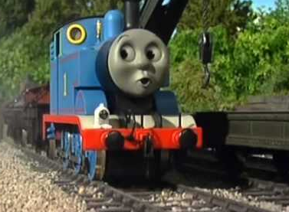
A természetfeletti megközelítése – néhány példa
Mikulás / Télapó?
Thomas, a gőzmozdony?
Piroska beszélő farkasa?
Vajon ezek a fiktív narratívákból, mesékből származó példák miben különböznek a vallások természetfeletti fogalmaitól?
A kép forrása: https://i.ytimg.com/vi/0TICql5VmI8/hqdefault.jpg

Slide 26
Világnézet, kozmológia

Slide 27
Világkép, kozmológia, kozmogónia, eszkatológia
Világnézet, világkép: „mindent átfogó, alapvető és lényegi feltételezés a világ jellegéről, létéről és rendjéről”. „[E]gyének, csoportok és kultúrák alapvető kulturális orientációj[a]”, ami „[é]rtékekben, normákban, cselekedetekben és meggyőződésekben nyilvánul meg”. (Haller, p. 233)
Kozmológia: a világ szerkezetéről vallott elképzelés, a létezők (pl. istenek, démonok, emberek, állatok, égitestek, túlvilág) térbeli elhelyezkedése és egymáshoz való viszonya.
Kozmogónia: a világ eredetére, keletkezésére, a kozmológiai rend születésére vonatkozó elképzelések, mítoszok.
Eszkatológia: a világ és az emberiség végére, a kozmológiai rend felbomlására vonatkozó elképzelések, mítoszok.

Slide 28
Világkép, kozmológia, kozmogónia, eszkatológia
Világnézet, világkép: „mindent átfogó, alapvető és lényegi feltételezés a világ jellegéről, létéről és rendjéről”. „[E]gyének, csoportok és kultúrák alapvető kulturális orientációj[a]”, ami „[é]rtékekben, normákban, cselekedetekben és meggyőződésekben nyilvánul meg”. (Haller, p. 233)
Kozmológia: a világ szerkezetéről vallott elképzelés, a létezők (pl. istenek, démonok, emberek, állatok, égitestek, túlvilág) térbeli elhelyezkedése és egymáshoz való viszonya.
Kozmogónia: a világ eredetére, keletkezésére, a kozmológiai rend születésére vonatkozó elképzelések, mítoszok.
Eszkatológia: a világ és az emberiség végére, a kozmológiai rend felbomlására vonatkozó elképzelések, mítoszok.
A fogalom meghatározása
Két, a fogalomra vonatkozó állítás

Slide 29
Világkép, kozmológia, kozmogónia, eszkatológia
Világnézet, világkép: „mindent átfogó, alapvető és lényegi feltételezés a világ jellegéről, létéről és rendjéről”. „[E]gyének, csoportok és kultúrák alapvető kulturális orientációj[a]”, ami „[é]rtékekben, normákban, cselekedetekben és meggyőződésekben nyilvánul meg”. (Haller, p. 233)
Kozmológia: a világ szerkezetéről vallott elképzelés, a létezők (pl. istenek, démonok, emberek, állatok, égitestek, túlvilág) térbeli elhelyezkedése és egymáshoz való viszonya.
Kozmogónia: a világ eredetére, keletkezésére, a kozmológiai rend születésére vonatkozó elképzelések, mítoszok.
Eszkatológia: a világ és az emberiség végére, a kozmológiai rend felbomlására vonatkozó elképzelések, mítoszok.

Slide 30
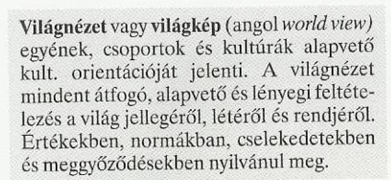
Világkép, kozmológia, kozmogónia, eszkatológia
Világnézet, világkép: „mindent átfogó, alapvető és lényegi feltételezés a világ jellegéről, létéről és rendjéről”. „[E]gyének, csoportok és kultúrák alapvető kulturális orientációj[a]”, ami „[é]rtékekben, normákban, cselekedetekben és meggyőződésekben nyilvánul meg”. (Haller, p. 233)
Kozmológia: a világ szerkezetéről vallott elképzelés, a létezők (pl. istenek, démonok, emberek, állatok, égitestek, túlvilág) térbeli elhelyezkedése és egymáshoz való viszonya.
Kozmogónia: a világ eredetére, keletkezésére, a kozmológiai rend születésére vonatkozó elképzelések, mítoszok.
Eszkatológia: a világ és az emberiség végére, a kozmológiai rend felbomlására vonatkozó elképzelések, mítoszok.
Az eredetiben itt kisbetű van
Idézőjel, mert szó szerinti idézet, még ha nem is egész mondat.
Saját magam fűztem össze a két idézetet egyetlen mondattá.
Pontos forrásmegjelölés oldalszámmal. Sok stílus, forma létezik.
Eredetileg így nézett ki:
Kicsit átalakítottam az eredeti ragot, hogy a kifejezés a saját mondatomba illeszkedjék.

Slide 31
Világképek D. Haller: Atlasz. Etnológia. 2007, p. 232.

Slide 32
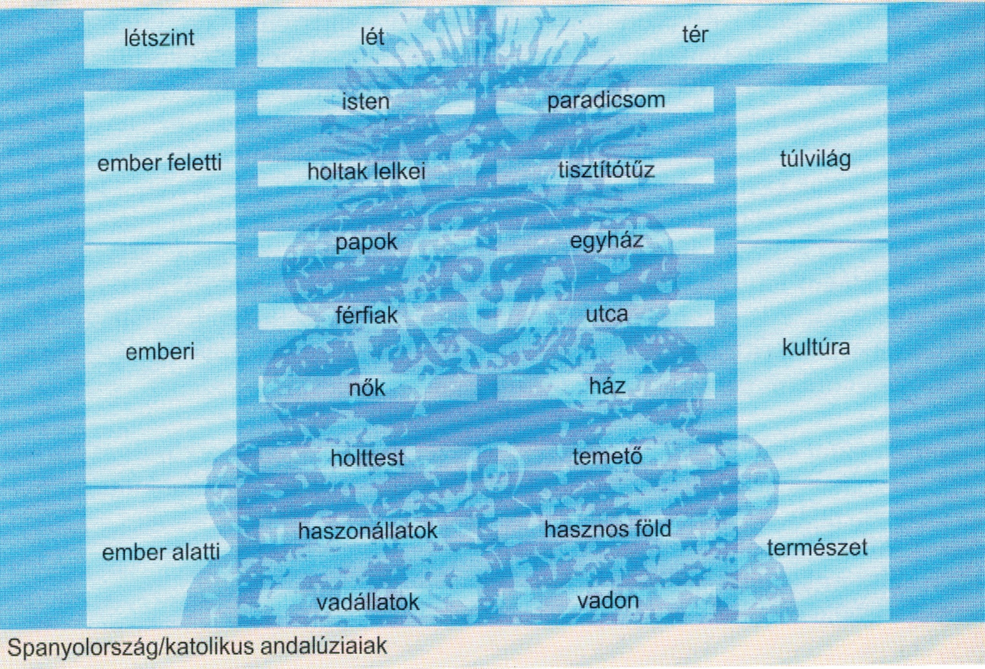
Világképek D. Haller: Atlasz. Etnológia. 2007, p. 232.

Slide 33
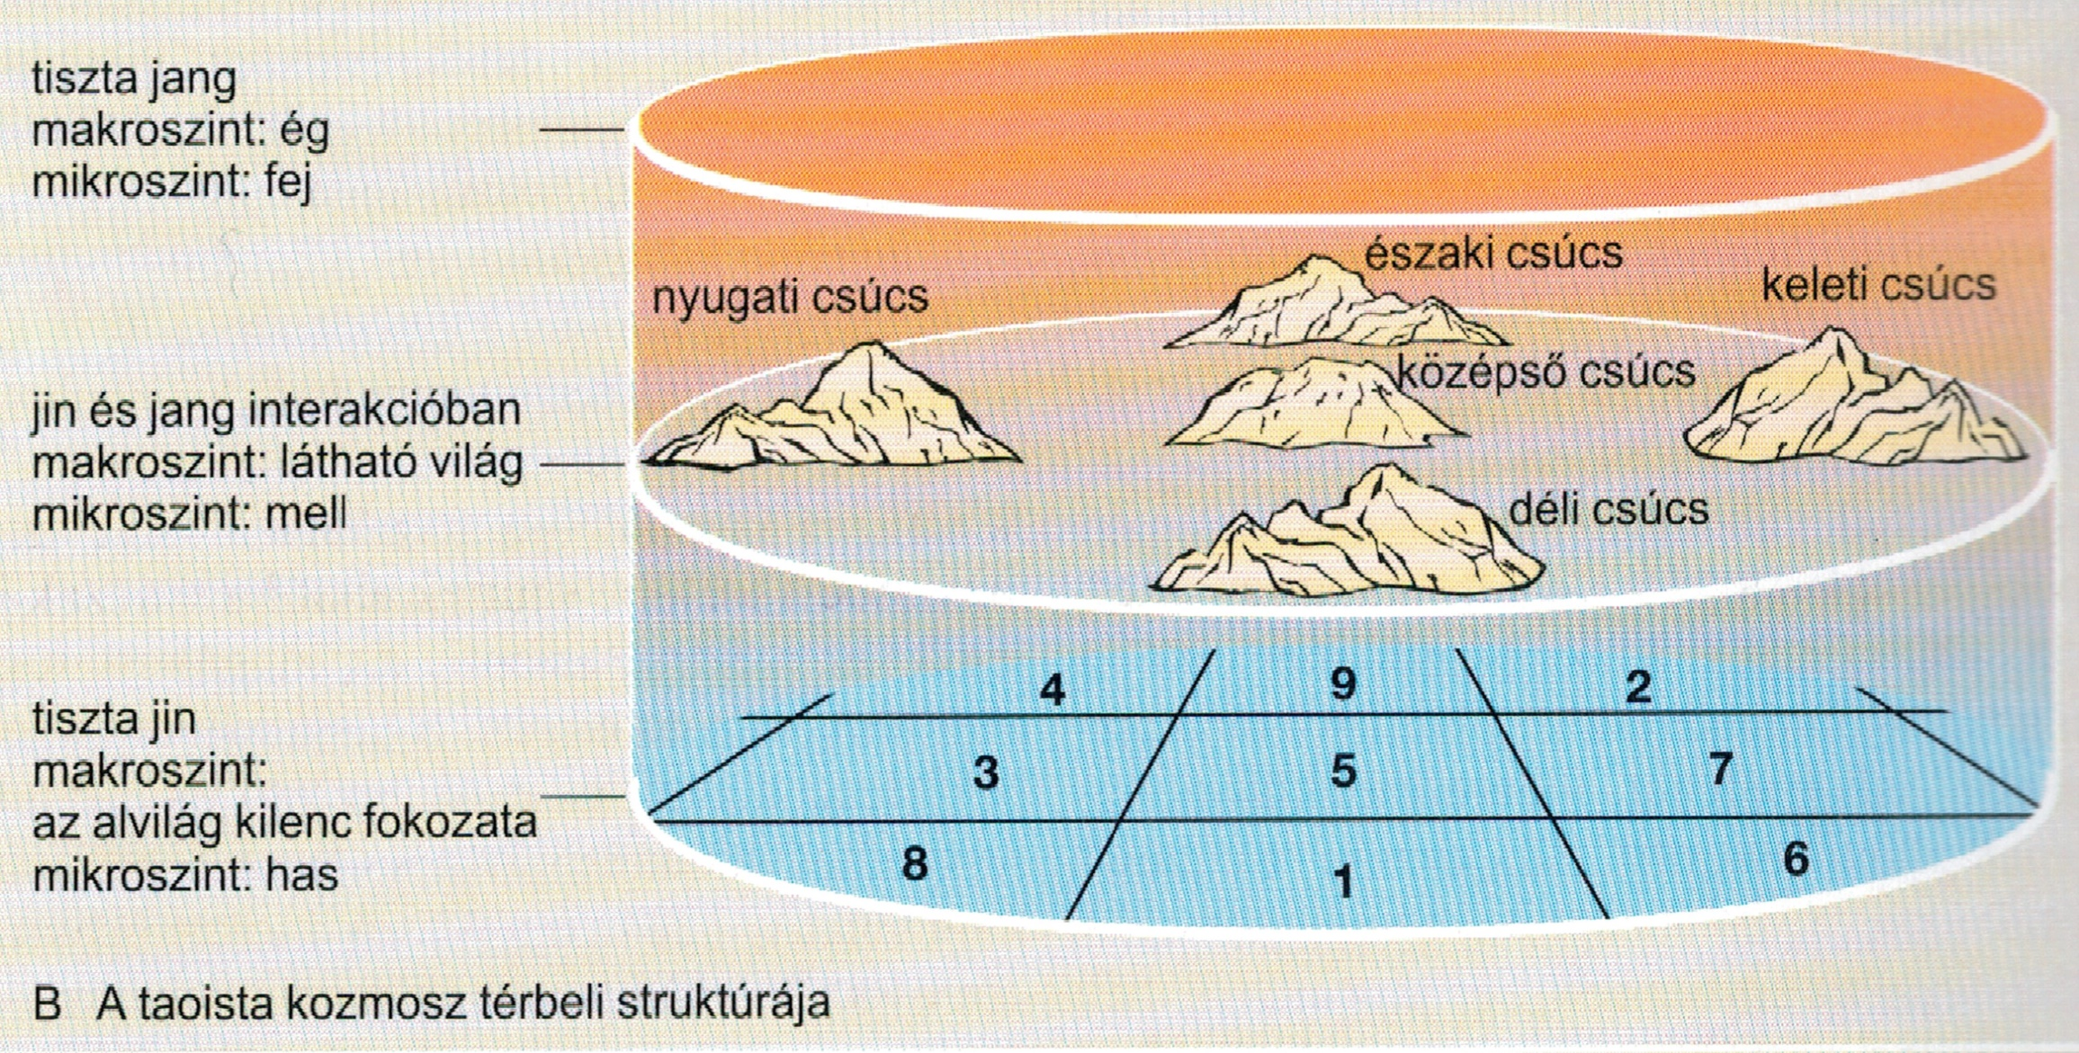
Kozmológiák D. Haller: Atlasz. Etnológia. 2007, p. 234.

Slide 34
Kozmológiák émikus értelmezése V.ö. D. Haller: Atlasz. Etnológia. 2007, p. 235.
Vallási szimbólumok rendszere
Példa: taoizmusban az „öt elem tana”:
Öt elem: víz, fa, tűz, fém, föld
Tér: négy égtáj és központ
Ünnepi naptár: négy évszak és középpont
Test öt szerve: máj, tüdő, szív, vese, gyomor
Életciklus: születés, pubertás, felnőttkor, öregkor, halál
A (valódi és a kultúra által feltételezett) világban a létezők, azaz a kozmológia elemei, valamint a vallás egyéb elemei (pl. a szimbólumok) rendszert alkotnak.

Slide 35
Példa a zsidóság kozmológiájára
Ez csupán egy példa a zsidóságon belül létező különböző kozmológiai elképzelésekre! Mások is vannak. Például Júda ha-Lévi: 1. élettelen. 2. növény. 3. állat. 4. ember. 5. zsidó.
Maimonides: Misne Tora (Hilkhot Jeszodé ha-Tora)
1. fejezet: Örökkévaló (létezik + mit lehet / kell / nem lehet róla tudni)
2. fejezet: Isten és a világ kapcsolata (Isten szeretésének a parancsolata) Majd a teremtmények fajtái:
(2:3) „Mindaz, amit az Örökkévaló teremtett a világában, három osztályra bontható. Vannak teremtmények, amelyekben összekapcsolódik a test és a forma, léteznek és megszűnnek. Ilyenek az emberi, állati, növényi és élettelen testek. Vannak teremt-mények, amelyekben összekapcsolódik a test és a forma, de nem változnak fizikailag és alakilag, mint az előzőek, hanem örökké változatlanok. Ilyenek az égi szférák, valamint a bolygók és a csillagok bennük. (…) És vannak azok a teremtmények, amelyek formák test nélkül, és ezek az angyalok: nem testek, hanem egymástól elkülönülő formák.”
Majd: az angyalok fajtáinak és (3. fejezet) az égi szféráknak a leírása. 4. fejezet: a földi létezők, 4 őselem. Majd: „Izrael háza”, parancsolatokkal…

Slide 36
Maimonides kozmológiája
Teremtő: | Isten
Teremtmény: | Forma | Forma és test, örök | Forma és test, változékony (létrejön és megszűnik)
 | angya-lok | égitestek | élettelen testek | növények | állatok | ember
 | az angyalok hierar-chikus rendjei | szférák: Hold, Merkúr, Vénusz, Nap, Mars, Jupiter, Szaturnusz, állócsillagok… |  |  |  | Izrael népe

Slide 37
Mítosz és mitológia

Slide 38
Narratíva = elbeszélés, történet
amely egyben magyarázatként is szolgál valamire
Adva van tehát egy világkép:
Mi létezik a világban? (ontológia = lételmélet)
A létezők hogyan vannak egymáshoz képest elrendezve? (kozmológiai rend) Fizikai viszonyok térben, időben. Más viszonyok: hierarchia, értékviszonyok, tápláléklánc…
Most: mi történik ebben a világban? → a válasz: történetek
Hogyan jutunk el az „itt & most”-hoz? És hogyan tovább?
Kozmogónia: hogyan kezdődött? • Etnogenezis: hogy született a nép?
Eszkatológia: hogyan ér véget?
Történeti elbeszélések: mi történt régen?
Várakozások: mi a cselekedeteim következménye (jutalom, büntetés)?
Historiográfia = történetírás
Hagiográfia = szentek életrajza

Slide 39
Mítoszok (Mitológia: adott kultúra mítoszainak összessége)
Minden kultúra sok-sok narratívára épül.
Például a modern kultúrában:
Ősrobbanás: emberek többsége számára történet, nem relativisztikus egyenletek.
Evolúció: emberek többsége számára történet, nem fosszíliák értelmezése.
Világtörténelem: történet-írás (historiográfia) vagy történet-tudomány?
1848: Petőfi elszavalja a Nemzeti dalt a Nemzeti Múzeum lépcsőjén (pedig valószínűleg nem is...)
Március 15-e: nemzeti ünnnep, munkaszüneti nap.
Március 15-i rítusok: kokárda, iskolai ünnepség a Nemzeti dal elszavalásával.
Utcanevekben (Petőfi Sándor utca, Kossuth Lajos utca, Március 15. tér), és a magyar kultúra sok-sok más elemében megjelenik.
→ A narratívák összekapcsolódnak a kultúra sok más elemével, például rítusokkal, identitásformákkal, stb.
a rítus megismétli a narratívát

Slide 40
Mítoszok
Minden kultúra sok-sok narratívára épül.
Mítosz: adott kultúra által igaznak posztulált (= igaznak tartott) történet
Más kultúrák nem feltétlenül tartják igaznak.
Természetfeletti elemek jelennek meg bennük.
Időben a jelentől távoli történetet mond el.
Világ eredetére (kozmogónia) és emberiség eredetére vonatkozó mítoszok. Az adott nép eredetére (etnogenezis) és régmúlt történetére vonatkozó mítoszok. Eszkatologikus mítoszok.
Hol a határ mítosz és mese között? Van határ? („a Mikulás mítosza”?)

Slide 41
Mítoszok
Funkcionális megközelítés a vallástudományban:
adott jelenséget azzal magyarázunk, hogy milyen (társadalmi) funkciót, szerepet tölthet be, mi a „haszna”, mivel járul hozzá a társadalomhoz.
Minden kultúra sok-sok narratívára épül.
Mítosz: kultúra által igaznak tartott történet.
A mítoszok (és egyéb kulturális narratívák) lehetséges funkciói:
Világmagyarázat: miért olyan a világ és benne a társadalmunk, mint amilyen?
A társadalmi különbségek (uralkodó és elnyomott osztályok) létének, vagy más, nem magától értetődő ténynek az igazolása (pl. Éva és a szülési fájdalom).
A társadalmi kohézió biztosítása: a rítusok és a közös identitástudat alapja.
A történelemírás elődje: a 3-4 generációnál régebbi események mitologizálódása.
A fejlettebb kultúrák vallásaiban: a szent szövegek, szent könyvek, valamint a teológia és a vallásjog alapjainak a kontextusa.

Slide 42
Példa: a zsidó nép megszületése (etnogenezis)
Az émikus és az étikus megközelítés gyakran meg-különböztethető egymástól nyelvi eszközökkel is.
Émikus elbeszélés (a bibliai korból): Deut [5Mózes] 26,5–9
„Vándorló arámi volt az atyám, lement Egyiptomba mint jövevény – hogy ott éljen – csekély számmal, és lett ott nagy, hatalmas és számos néppé. És rosszul bántak velünk az egyiptomiak, és sanyargattak bennünket, és nehéz munkát helyeztek ránk. Akkor kiáltottunk egy Örökkévalóhoz, őseink Istenéhez, és hallotta az Örökkévaló a szavunkat, és látta a nyomorúságunkat, szenvedésünket és nyomorúságunkat. S kivezetett bennünket az Örökkévaló Egyiptomból erős kézzel és kinyújtott karral, nagy félelmetességgel, jelekkel és csodákkal. És elhozott bennünket ezen helyre, és adta nekünk ezt az országot, tejjel mézzel folyó országot.”
Kapcsolat rítusokkal: bikkurim bemutatása a szentélyben; széderest (peszah).
Étikus elbeszélés:
Az új generáció élményszerűen sajátíthatja el a zsidó vallás és zsidó identitás alapjául szolgáló narratívát.

Slide 43
Példa: a zsidó nép megszületése (etnogenezis)
Az émikus és az étikus megközelítés gyakran meg-különböztethető egymástól nyelvi eszközökkel is.
Émikus elbeszélés (a bibliai korból): Deut [5Mózes] 26,5–9
„Vándorló arámi volt az atyám, lement Egyiptomba (…). És elhozott bennünket ezen helyre, és adta nekünk ezt az országot, tejjel mézzel folyó országot.”
Kapcsolat rítusokkal: bikkurim (zsengék) bemutatása a szentélyben; széderest.
Étikus elbeszélés:
„A Biblia és a zsidó történelem kutatói nem értenek tökéletesen egyet abban, hogy az Egyiptomból való kivonulás (exodus) és a honfoglalás pontosan mikor is történhetett. Az egyik leginkább elfogadott felfogás szerint a Kr. e. 13. században. Ha ez az időpont a helyes, akkor Izráel vándorlása és honfoglalása csak egy része volt annak a nagy népmozgásnak, amely e század végén folyt egész Elő-Ázsiában, közelebbről Kánaán környékén is.”
Online forrás lehivatkozása!
Forrás: Az izraelita honfoglalás. Wikipedia. URL: https://hu.wikipedia.org/wiki/Az_izraelita_honfoglal%C3%A1s. Letöltve: 2016. október 11.

Slide 44
Példa: a zsidó nép megszületése (etnogenezis)
Az émikus és az étikus megközelítés gyakran meg-különböztethető egymástól nyelvi eszközökkel is.
Émikus elbeszélés (a bibliai korból): Deut [5Mózes] 26,5–9
„Vándorló arámi volt az atyám, lement Egyiptomba (…). És elhozott bennünket ezen helyre, és adta nekünk ezt az országot, tejjel mézzel folyó országot.”
Kapcsolat rítusokkal: bikkurim (zsengék) bemutatása a szentélyben; széderest.
Étikus elbeszélés:
„A Biblia és a zsidó történelem kutatói nem értenek tökéletesen egyet abban, hogy az Egyiptomból való kivonulás (exodus) és a honfoglalás pontosan mikor is történhetett. Az egyik leginkább elfogadott felfogás szerint a Kr. e. 13. században. Ha ez az időpont a helyes, akkor Izráel vándorlása és honfoglalása csak egy része volt annak a nagy népmozgásnak, amely e század végén folyt egész Elő-Ázsiában, közelebbről Kánaán környékén is.”
Émikus és étikus: más jellegű hi-vatkozások!
Több vélemény lehet egyszerre
Más kultúrkörből származó szóhasználat
Madártávlat, tágabb perspektíva
Forrás: Az izraelita honfoglalás. Wikipedia. URL: https://hu.wikipedia.org/wiki/Az_izraelita_honfoglal%C3%A1s. Letöltve: 2016. október 11.

Slide 45
Szent szövegek és azok kommentárjai

Slide 46
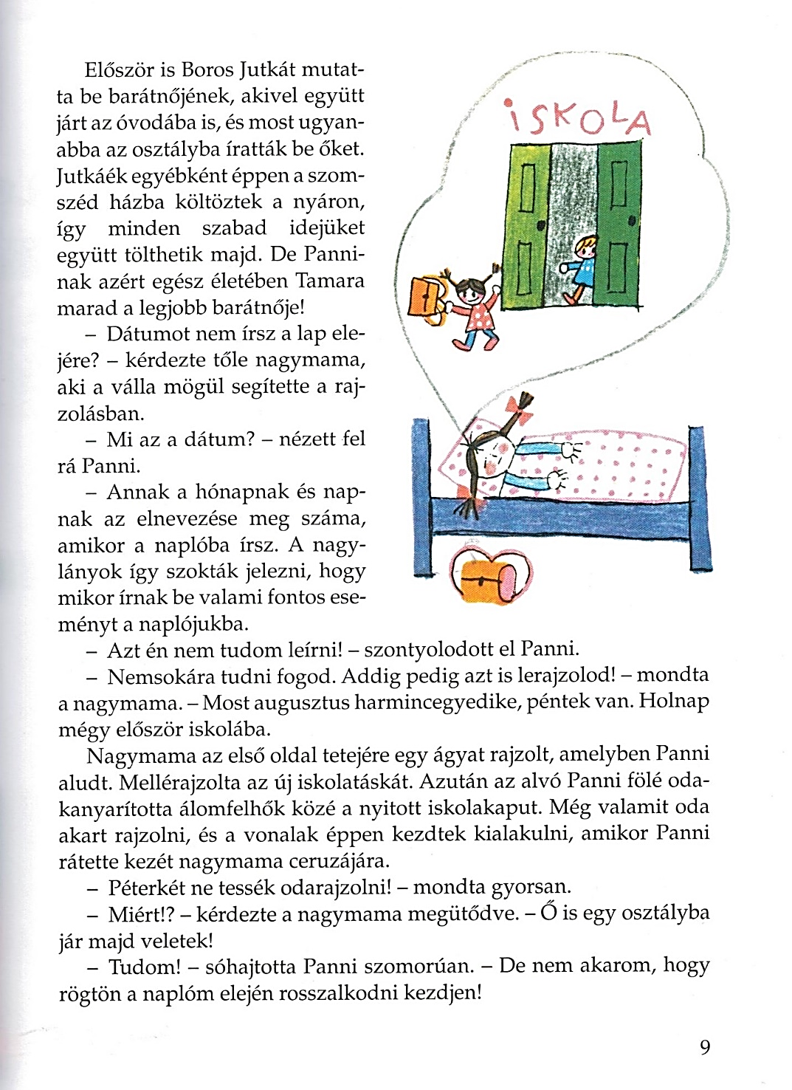
Kommentárok
Szepes Mária: Pöttyös Panni naplója [1959]
(Móra Könyvkiadó: Budapest, 2007, 2012³)

Slide 47
Kommentárok
mégy: mész.
holnap: régen szombaton is volt iskola.
Változik a nyelv, változik a világ, változnak a realitások… → igény a magyarázatokra.
Szepes Mária: Pöttyös Panni naplója [1959]
(Móra Könyvkiadó: Budapest, 2007, 2012³)

Slide 48
Írásbeliséggel rendelkező kultúrák
Írásbeliséggel rendelkező kultúrák: a mítoszokat is leírják.
Kánon, kanonizáció:
Lezárják az adott szövegkorpuszt.
A korpusz társadalmi (kulturális, vallási) jelentőségre tesz szert.
Az iskolai tananyag részévé, sőt központi elemévé válik (régebben bemagolták).
Hivatkoznak, utalnak rá (explicit és implicit formában egyaránt). Intertextualitás: az egyik szöveg, bizonyos céllal, utal a másik szövegre, vagy idéz belőle.
Értelmezik (exegézis, hermeneutika), kommentárok születnek hozzá.
A homéroszi eposzok kanonizálása: a görög-római világ alapszövege.
Irodalmi kánon, történelmi kánon... (érettségi tananyag).
Az írásbeliségre épülő vallások szent iratai.
Ld. a következő diákat.

Slide 49
Írásbeliséggel rendelkező kultúrák
Írásbeliséggel rendelkező kultúrák: a mítoszokat is leírják
kánon, kanonizáció → szent iratok:
Zsidóság: Héber Biblia Misna, Talmud, Sulhan arukh
Kereszténység: (keresztény) Biblia zsinati határozatok irányzatonként: Luther, Kalvin, stb. művei
Iszlám: Korán szunna és hadísz (szunnita iszlámban)
Hinduizmus: Védák (négy fő részből áll), Upanisadok (filozófia), stb.
Buddhizmus: különböző szutrák, részletek irányzatonként változnak (melyek Buddha tanításai).
Zoroasztrianizmus: Aveszta
Lao-ce: Tao te king (Út és erény); Konfuciusz művei.
Mormon könyve; L. Ron Hubbard művei (a szcientológiában); stb.

Slide 50
A szent szövegek kommentálása
A kommentár mint szellemi magatartás. A kommentárokat is kommentáljuk.
A szent szövegek nyelvezete archaizálódik:
Idővel változik a nyelv (zsidók esetén: áttérés az arámira, majd judeo-nyelvekre).
A kanonizált szöveg nyelve egyre régebbinek hangzik (archaikus nyelv), majd...
... egyre kevésbé lesz érthető – magyarázni kell a nyelvet.
A szent szövegek mint a teológia, etika és a vallásjog forrása:
A leírt szöveg nem beszél. Minden értelmezés kérdése (pl. parancs? kérdés? irónia?). (Héber Biblia: magánhangzók hiányában még több jelentés lenne lehetséges.)
Ami leírva: mit jelent pontosan? adott szituációban hogyan alkalmazandó? stb.
Ami nincs leírva, de „oda értendő”. • Akár leírva, akár nem: miért?

Slide 51
A szent szövegek kommentálása
Egy példa:
Exod 23:19, Exod 34:26 és Deut 14:21: לֹא-תְבַשֵּׁל גְּדִי בַּחֲלֵב אִמּוֹ
Szokásos fordítás: „ne főzd meg a gödölyét anyja tejében”.
De miért? Felmerülő kérdések:
Hogyan olvassuk ki (az eredetileg pontozatlan) szöveget?
ḥēleḇ ’zsiradék’ ḥālāḇ ’tej’
Akkor most mi a jelentés: ’anyja tejében’ vagy ’anyja zsiradékában’?
Mi következik ebből: nem főzhetem [meg] a gödölyét az anyja tejében × 3.
Szóbeli tan: 1. emlősállat húsát nem főzhetem tejben; 2. [más által] együtt főzött tejes-húsost nem fogyaszthatok; 3. hasznot sem húzhatok belőle (+ rabbinikus tilalom a szárnyashúsra, étkészletre stb. vonatkozóan).
Mi az oka a tilalomnak? Más előírásokkal kapcsolat? Mire (nem) érvényes?
Szóbeli tan (I. Mózesnek): ḥālāḇ ’tej’.
A kommentálás, értelmezés folyamata

Slide 52
A szent szövegek kommentálása
„A Tórának hetven arca van”
(Abraham ibn Ezra; Zóhár; stb.)
A szóbeli tan dogmája mint a rabbinikus értelmezés legitimációja: „a mi értelmezésünk az egyedüli helyes, mert Istentől és Mózestől származik”.
„Kohn egy becsületes ember. Bocsánatot kérek.”
Autoritatív, pl. rabbinikus és egyházi értelmezési hagyományok, szunna.
Síita iszlám, karaita zsidóság, reformáció: az értelmezési hagyomány elvetése. Sola Scriptura = ’egyedül a Szentírás’. Luther: a Szentírás önmagát magyarázza.
„Szól”-e hozzánk a Biblia? Értelmezhető-e a szent szöveg önmagában ?
Posztmodern (pl. Stanley Fish): az értelmezés szabad, de a lehetséges értel-mezéseknek határt szab az értelmezési közösség (interpretative community).
(egyúttal az autoritatív értelmezést képviselő tekintély megkérdőjelezése → egyházszakadás)

Slide 53
Teológia, vallásfilozófia és vallásjog: Intellektuális tevékenységi formák egyes, fejlett írásbeliséggel rendelkező vallási hagyományokban.

Slide 54
Teológia, vallásfilozófia és vallásjog
Isten – mint bölcsesség
A vallásos ember célja ennek megismerése
Isten – mint akarat
A vallásos ember célja eszerint élni
„Filozófia” = a bölcsesség szeretete.
Alexandriai Philón, Szt. Ágoston…: „bibliocentrikus”-sá teszik az addig nem szent könyv-alapú gör. filozófiát.
Baruch/Benedictus Spinoza: ismét megszabadítja a filozófiát a szent könyvektől (a modern filoz. kezdete).
Teológia
Misztika: ezoterikus bölcsesség megismerése, Isten megtapasztalása.
Valamint: a mindennapi élet megszervezése.
Halákha: mi-de-orajta (tórai), mi-de-rabbanan (rabbinikus), minhag (szokás)
Saría: isteni eredetű jogrendszer Fiqh: a saría ember által történő kutatása
keresztény vallásos etika
+ kánonjog
A szent könyvek kommentálandók mindkét szemszögből

Slide 55
A vallásjog területei
A vallásjogba tartozhat: (de vallásonként és koronként változik!)
Kimondottan vallási-rituális kérdések
Például az áldozatok rendje, a liturgia rendje, ünnepek, rituális tisztaság…
A vallási intézményrendszerek működési rendje
Hagyományosan a vallást érintő (de a modern korban attól elszakadt) kérdések
Pl. családjog (esküvő, válás, öröklés)
Mai fogalmaink szerint nem vallási kérdések (pl. zsidóságban és iszlámban)
Pl. polgári jog (pl. adásvétel), büntetőjog (vö. etika), öröklési jog (vö. családjog).
Etika – vallási alapokon
Létezik-e, és ha igen, hol van a vallás és az etika határa? Lehet-e ellentmondás vallás és etika között?

Slide 56
A szent szöveg értelmezési lehetőségei
Tóra: a szent szöveg
Gemara: értelmezés
Halakha: vallásgyakorlat
Kabala: misztika
Forrás: Facebook, 2020.

Slide 57
Összefoglalás: színes spagettik ebben a diasorban:
A szent és természetfeletti létezők / lények / entitások / fogalmak
Világkép: kozmosz = a világ rendje a természetes és természetfeletti létezők egymáshoz való viszonya.
Mítoszok / narratívák / elbeszélések, amelyek a világképnek megfelelő kozmoszban játszódnak: kozmogónia, etnogenezis, hagiográfia, eszkatológia…
Szent szövegek és kommentárjaik – írásbeliséggel rendelkező kultúrákban
Teológia, vallásfilozófia és vallásjog – a vallással kapcsolatos intellektuális tevékenység

Slide 58
Köszönöm a figyelmet, és viszlát következő alkalommal!

